Slide 1
用RNN来生成药物化合物
陈羿伟

Slide 2
前言
这篇文章所做的是药物的生成，但是我觉得这个方法用来生成蛋白质说不定也同样有效

Slide 3
概述
这篇文章和之前读到过的一篇药物生成的文章有些类似，都是先把化合物分子预先处理成SMILES序列，不同的是这篇文章用的是RNN的方法根据已知部分的序列预测后面的序列，作者还加上了NADE这个方法来提高模型的性能
经过验证证明生成物有着独特性和有效性

Slide 4
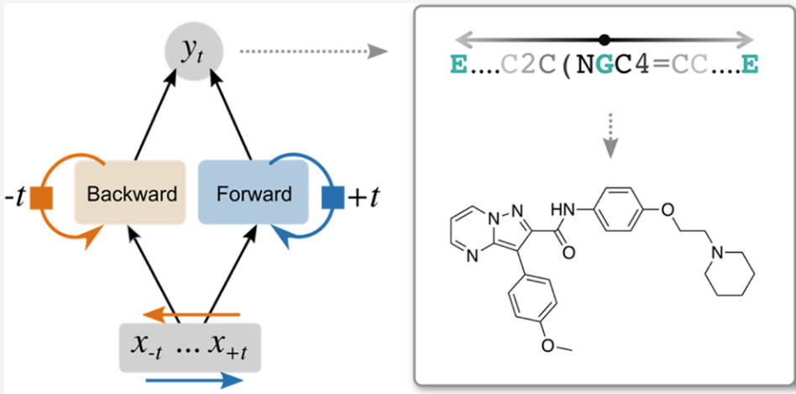
模型选择
作者在传统RNN的基础上，还选择了用FB-RNN来训练模型

Slide 5
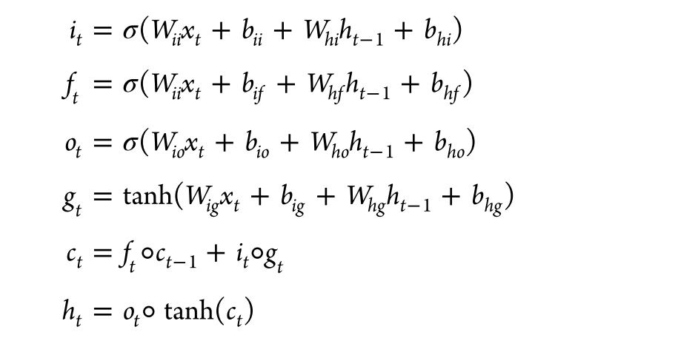
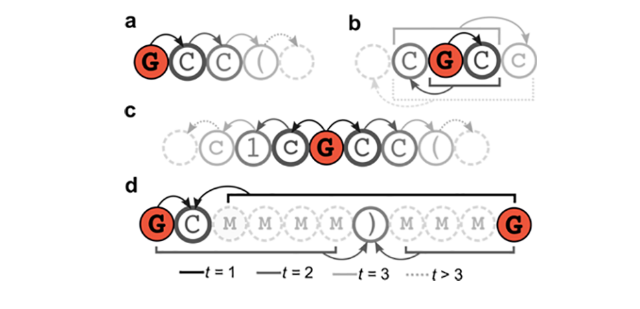
模型细节
RNN由LSTM单元组成，这样可以得到一个概率分布，决定了该step下应该是那个元素
训练时可以更具所需的长度把步数设定在1-L之间
设定一个开始元素和一个结束元素，把开始元素作为起始序列输入

Slide 6
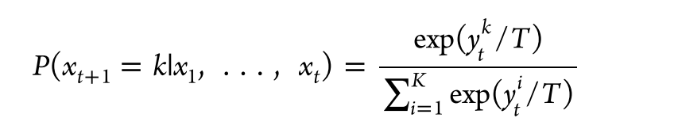
模型细节
左侧是所要得到的概率分布公式

Slide 7
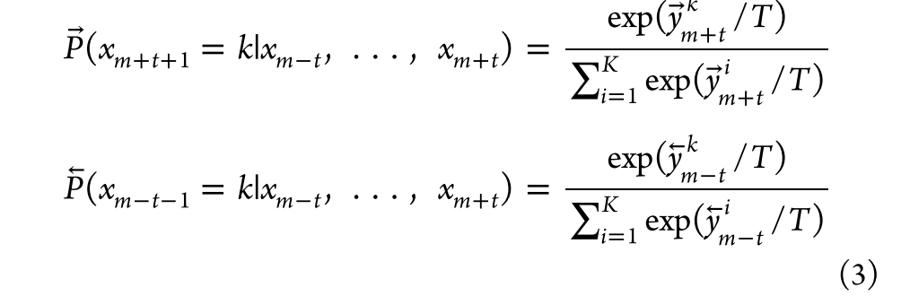
FB-RNN
FB-RNN可以根据已知条件来预测后面的和前面的元素
在生成SMILE序列的时候可以在头端和尾端同时开始

Slide 8
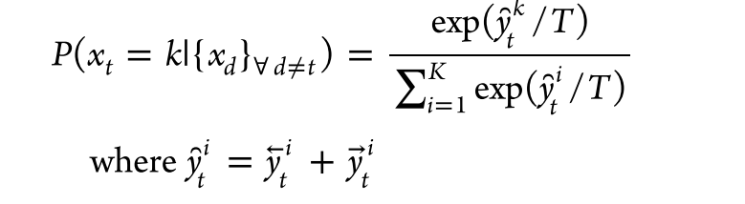
NADE方法
NADE全称Neural Autoregressive Distribution Estimator
NADE可以用来填补那些缺失空位的元素
BIMODAL算法就是FB-RNN和NADE的组合

Slide 9
数据部分和结构
数据部分用了27万多条处理过的SMILE序列
序列长度大概在34-74之间
网络模型总共五层，分别为BatchNormalization, LSTM layer 1, LSTM layer 2, BatchNormalization, linear
BIMODAL总共7层，分别为BatchNormalization, LSTM layer 1−forward, LSTM layer 1?backward, LSTM layer 2?forward, LSTM layer 2?backward, BatchNormalization, linear

Slide 10
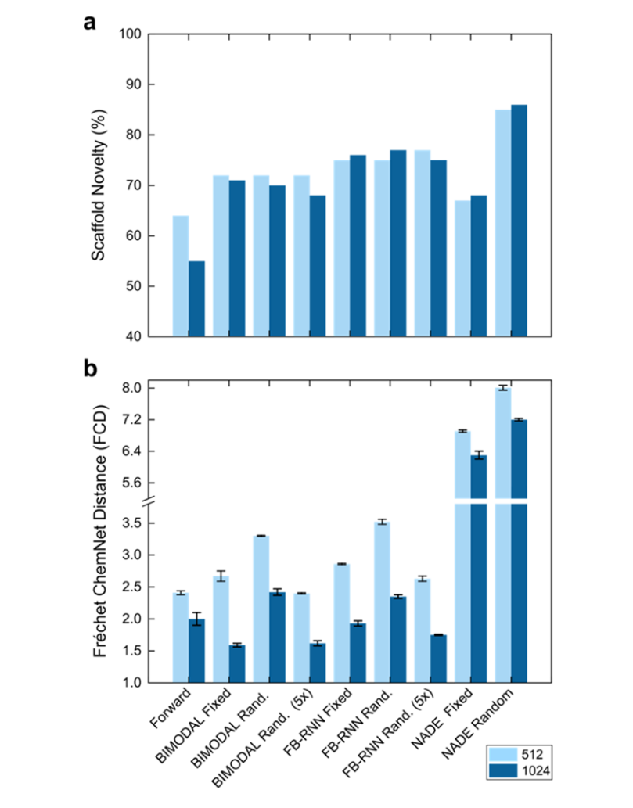
结果
也没啥好说的，总结下来就是效果一流

Slide 11
思考
我认为用这个模型训练蛋白质可能效果更佳，把蛋白质序列每三个字母作为一个单词，二级结构和三级结构人工标注，扔到这个模型训练可能会挺有效的。
后来问了蒋师兄，肯定了RNN训练是肯定有效的，再加上最近挺火的transformer，然后再加点attention，有点方法大杂烩的意思了。想法是有了，接下来就是实操的问题。

